Slide 1
Confronto del costo della vita
In varie città del mondo

Slide 2
Alcune premesse
Prima di iniziare…

Slide 3
Il costo della vita (scelto da noi)
Pranzo (x 2 persone) | Acqua (0.33 L) | Latte (1 L)
Riso (1kg) | Uova (confezione da 12) | Biglietto trasporto locale
Benzina (30 L al mese) | Automobile (Volkswagen Golf) | Bollette (elettricità, riscaldamento, acqua, rifiuti)
Internet (60 Mbps o Cavo/ADSL) | Palestra (abbonamento mensile) | Scuola privata (x 1 studente)
Paio di Jeans | Abito da donna | Appartamento in centro (3 stanze)

Slide 4
I calcoli non includono le tasse
Non tutti i paesi riscuotono tasse allo stesso modo.
Quindi i grafici sarebbero venuti vicini alla realtà

Slide 5
Alcune definizioni
Inflazione:
L'aumento generalizzato e prolungato dei prezzi che porta alla diminuzione del potere d'acquisto della moneta e quindi del valore reale di tutte le grandezze monetarie.
Ricchezza reale:
La ricchezza reale presenta il vantaggio che il suo valore non viene intaccato da un eventuale processo inflazionistico.
Ricchezza finanziaria:
La ricchezza finanziaria subisce l’erosione dovuta all’inflazione.

Slide 6
Iniziamo…

Slide 7
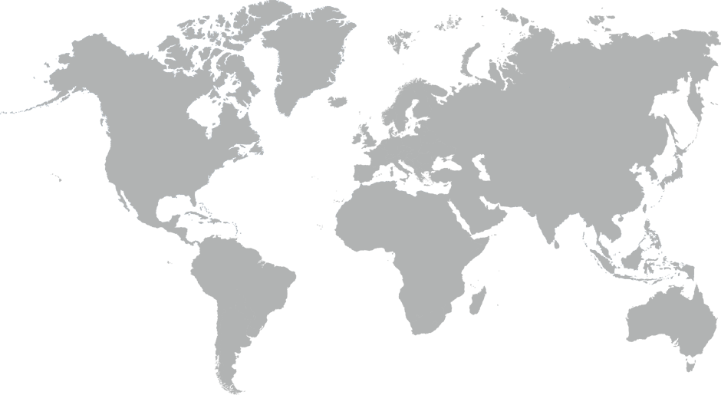
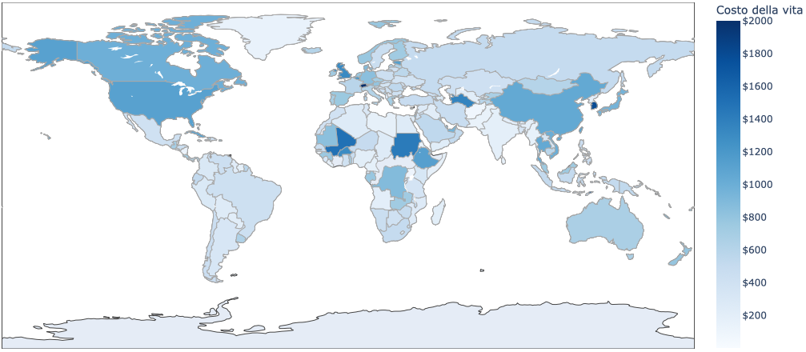
Costo della vita mensile

Slide 8
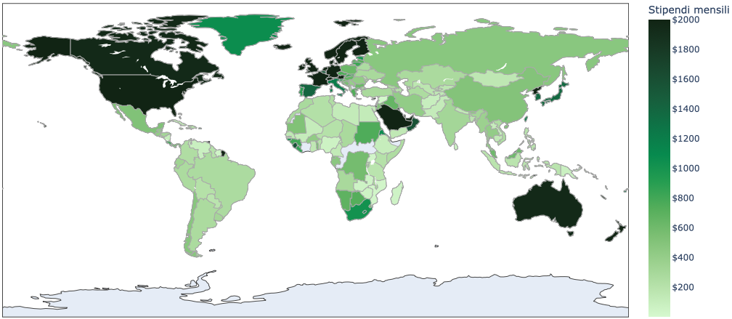
Stipendi mensili

Slide 9
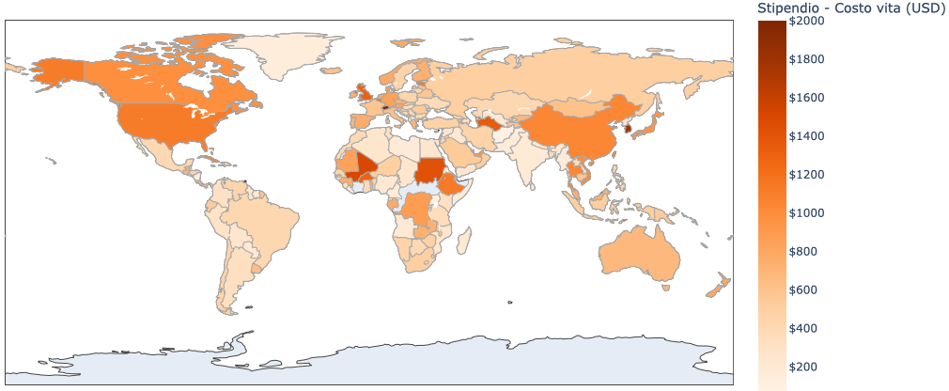
Qualità della vita

Slide 10
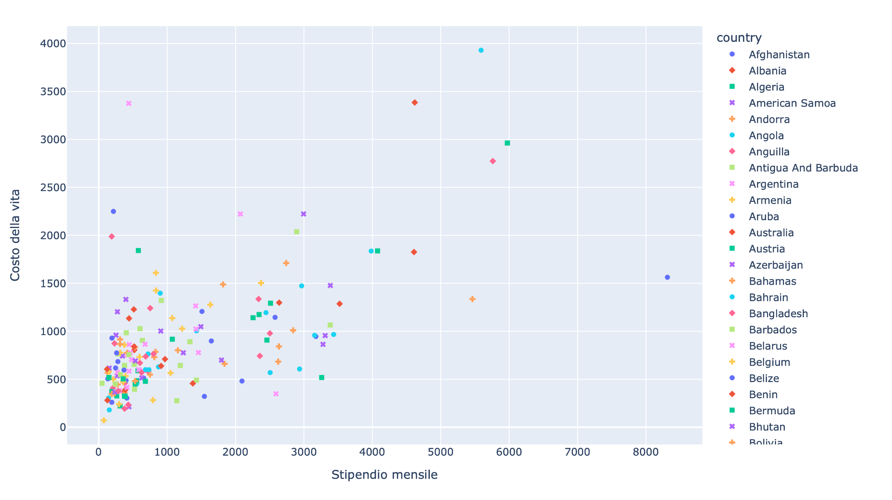
Relazione Costo vita/Stipendio
Monaco
Cuba
Spain
Liechtenstein
Italia
Polinesia
Uganda

Slide 11
Un po’ più vicino a noi…

Slide 12
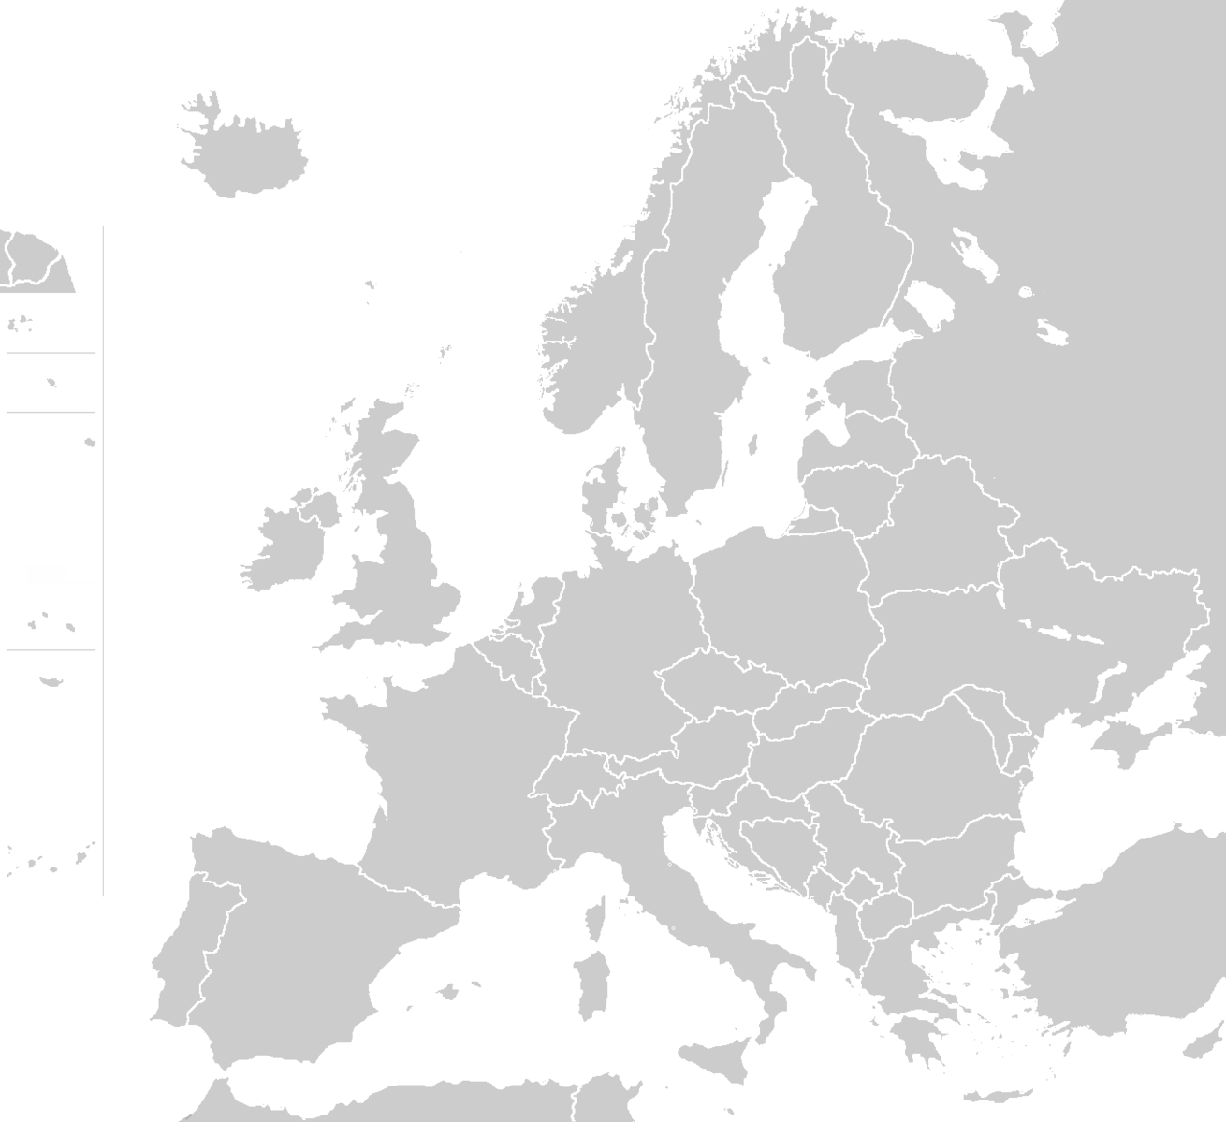
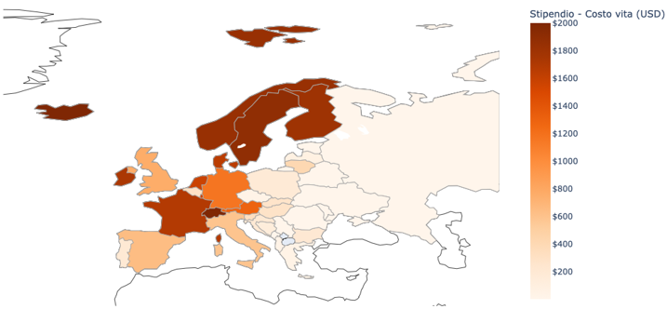
Qualità della vita negli stati Europei

Slide 13
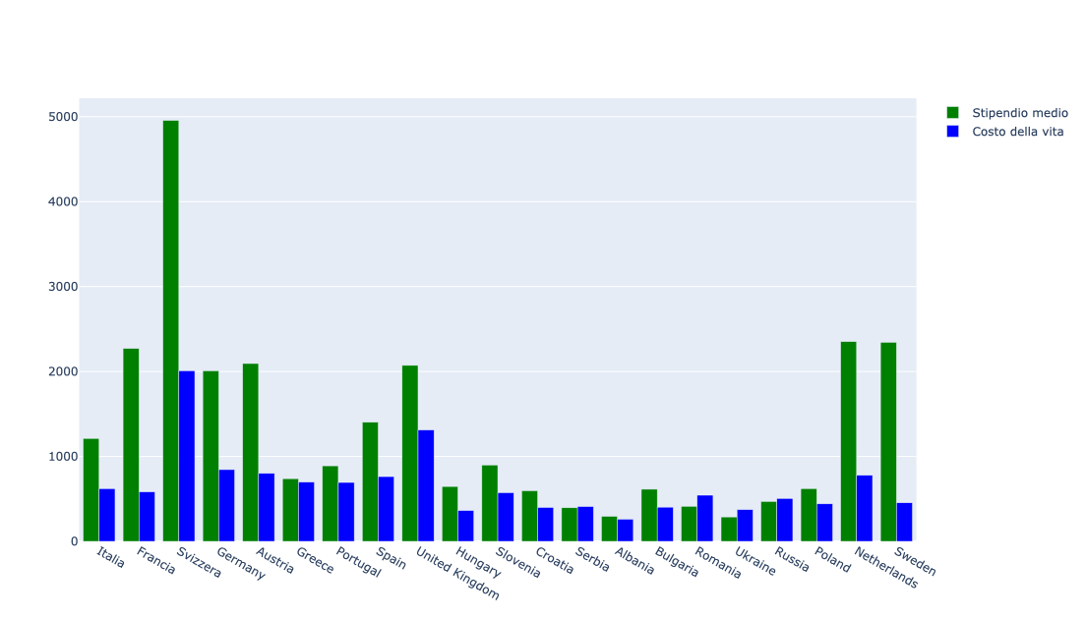
Più in dettaglio…

Slide 14
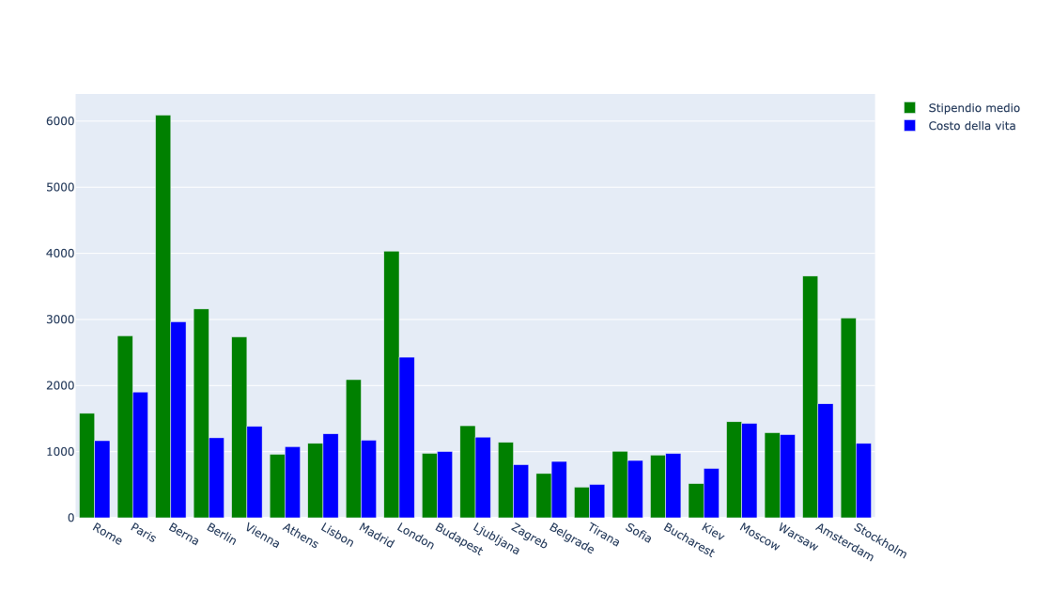
E nelle capitali europee?

Slide 15
Ancora più vicino a noi…

Slide 16
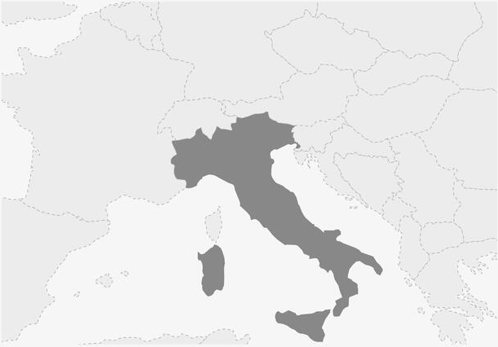
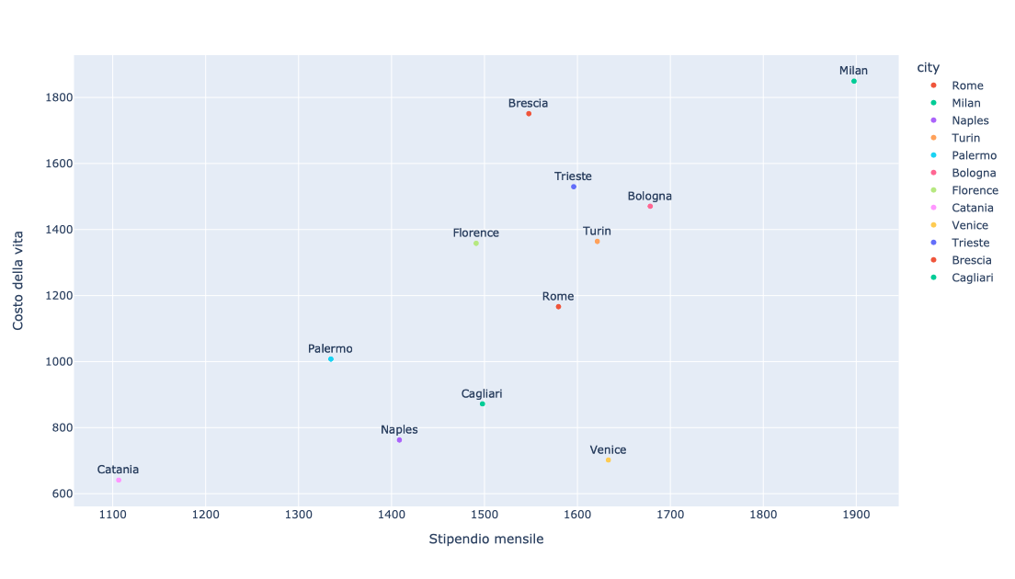
Qualità della vita in italia

Slide 17
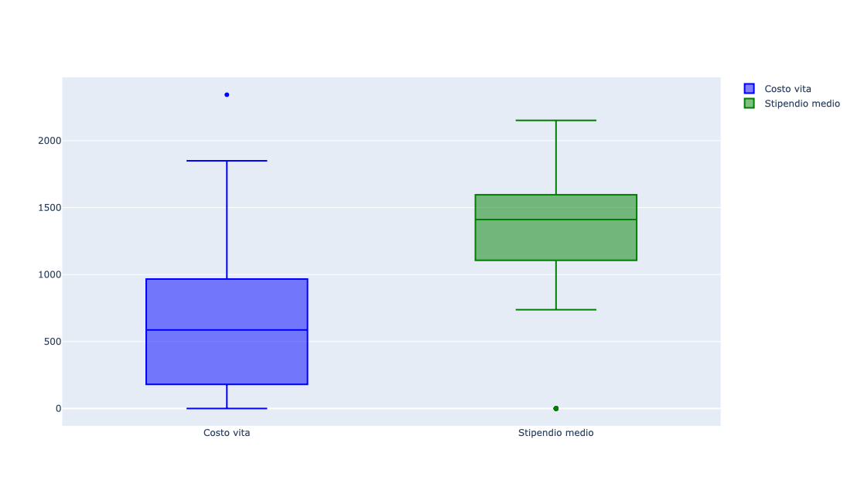
Qualità della vita in italia

Slide 18
Approfondimenti

Slide 19
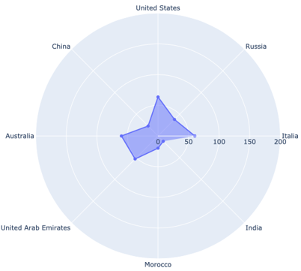
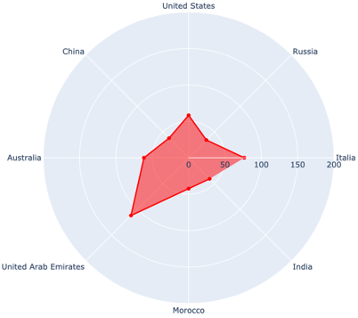
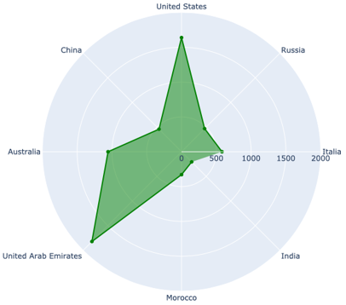
Alcuni stati messi a confronto

Slide 20
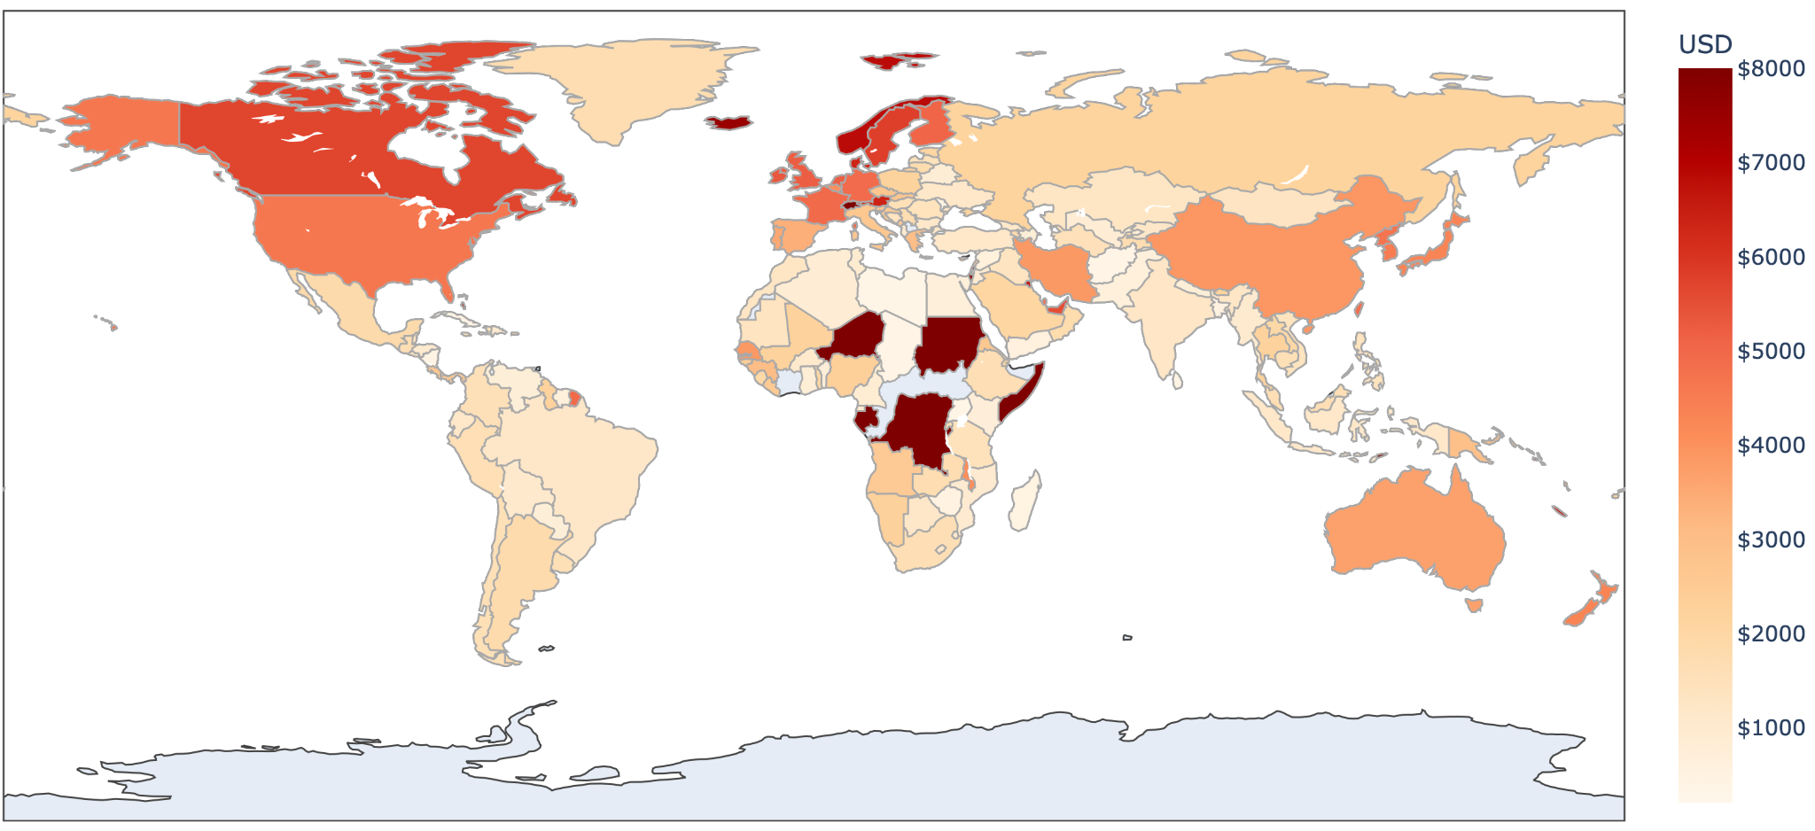
Costo per gli affitti delle case

Slide 21
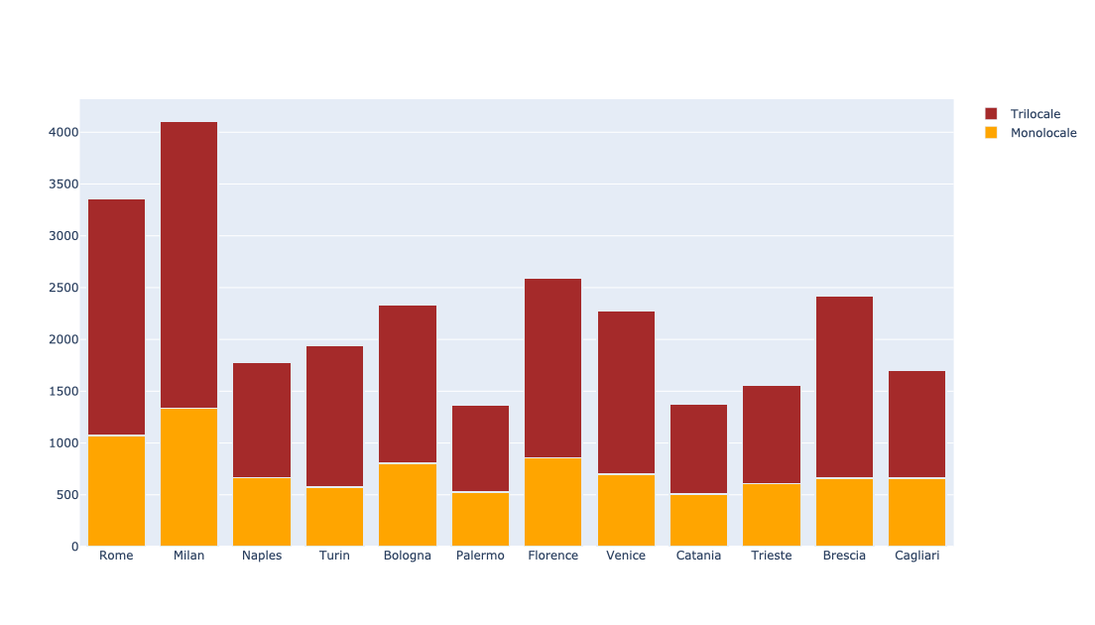
Confronto affitti in italia

Slide 22
Fonti utilizzate
Geopandas: https://geopandas.org/en/stable/
Dataset: https://www.kaggle.com/datasets/mvieira101/global-cost-of-living
Colori: https://plotly.com/python/builtin-colorscales/

Slide 23
Grazie per l’attenzione
Riccardo Sacchetto, 931710 Andrea Spinelli, 957035
Davide Grigolo 923407

